Slide 1
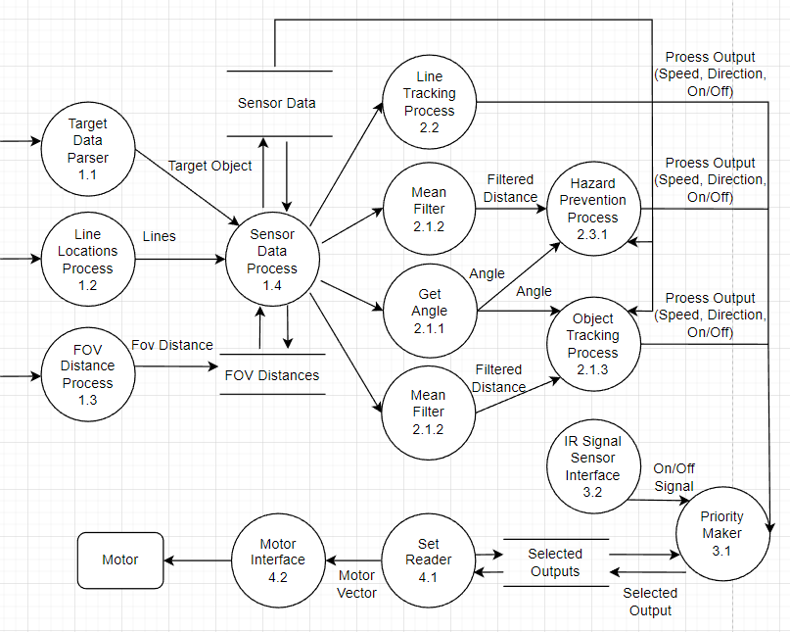
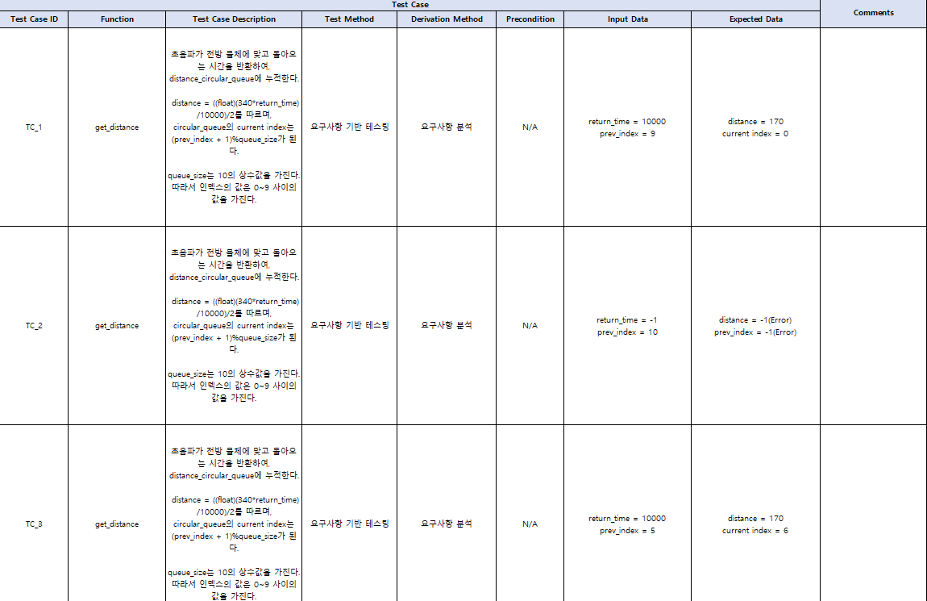
2
물체 추적 로봇 시스템 대상 V-Process 기반 설계, 구현, 테스트 개인 프로젝트
요구사항 명세서 작성
요구사항 기반 테스팅
IEEE 표준 기반으로 요구사항 명세서 작성
디자인 설계 및 구현과의 불일치 지속적 수정(Version 6)
UST-MPB 보드, 아두이노 우노를 통한 요구사항 기반 테스팅
동등 분할 기법을 이용한 테스트 케이스 작성
SW 디자인 설계
Unit 테스팅
Level 4 수준 데이터 흐름도, 상태 전이도를 통한 프로세스 Flow 설계
Data Dictionary와 Process Specification 을 통한 디자인 구체화
Unit 테스팅 계획서 작성
동등 분할, 경계값 분석 기반 테스트 케이스 작성
GTest 프레임워크를 통한 단위 테스팅
테스트 수행 및 결과 보고서 작성
요구사항 기반
시스템 구현(Code)
Atmega128, Atmega328 MCU 대상 로봇 시스템 구현(C, C++)
Atmel Studio, Arduino IDE 기반 개발

Slide 2
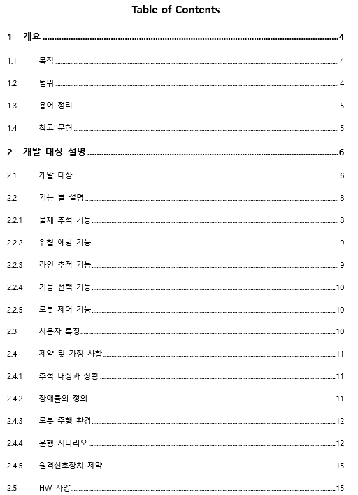
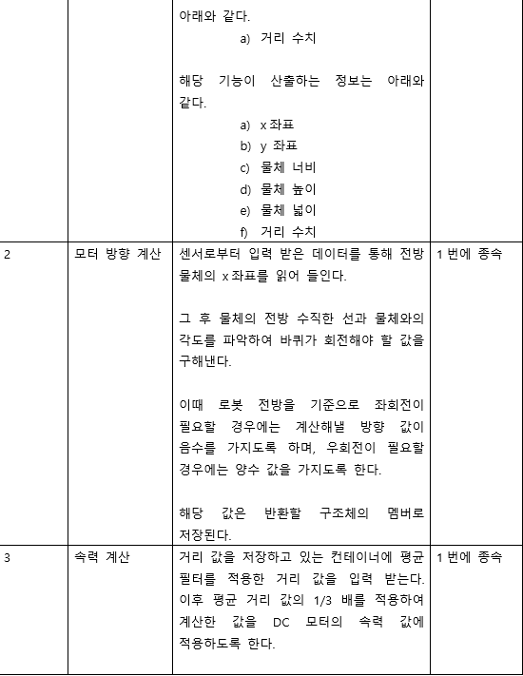
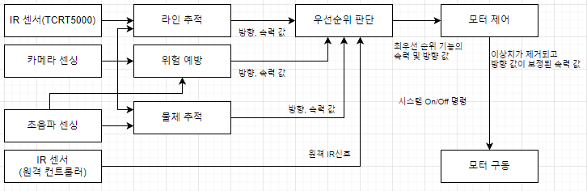
3
물체 추적 로봇 시스템 대상 V-Process 기반 설계, 구현, 테스트 개인 프로젝트
요구사항 명세서
개발 대상 및 주요 5가지 기능 설명
시스템 문서 내 용어와 기능 종속관계 정의
기능, 데이터 흐름도를 통한 시스템 명세
기능 요구사항 명세와 운행 시나리오 작성
DataSheet을 통한 하드웨어 사양과 인터페이스 정의

Slide 3
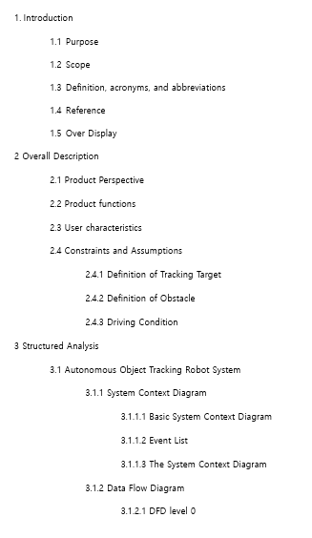
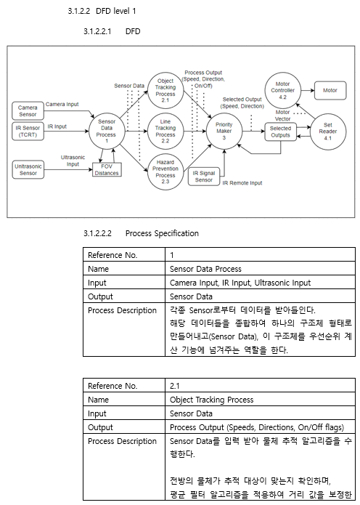
4
물체 추적 로봇 시스템 대상 V-Process 기반 설계, 구현, 테스트 개인 프로젝트
SW 디자인 설계
Level 4 수준 시스템 내 데이터 흐름도 작성
상태 전이도를 통한 기능 전이 표현
Data Dictionary을 통하여 센서 데이터와 함수 반환 값 명세의 작성
Process Specification을 통한 함수 입력 값, 출력 값, 동작 명세
Datasheet을 참조하여 하드웨어 모듈의 스펙에 따라 입력, 출력 값의 범위 설정

Slide 4
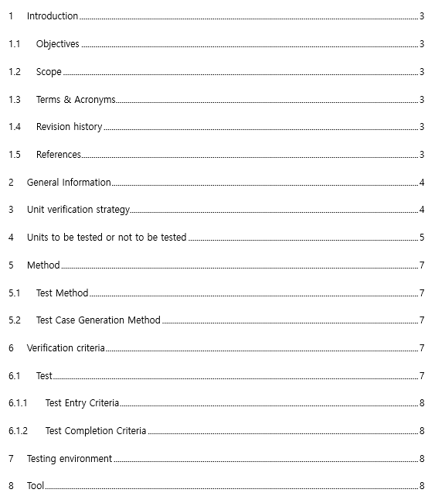
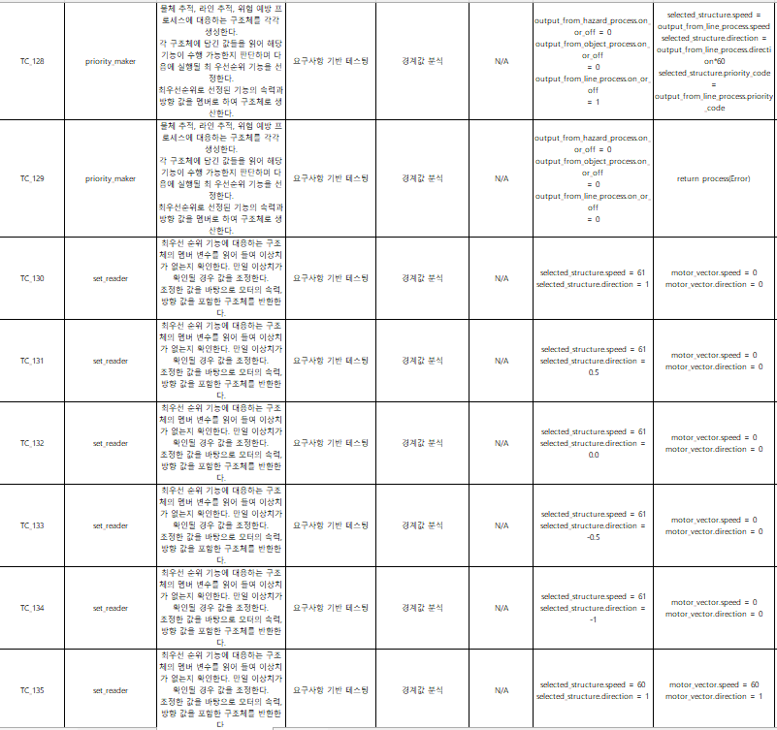
5
물체 추적 로봇 시스템 대상 V-Process 기반 설계, 구현, 테스트 개인 프로젝트
Unit 테스팅 및 요구사항 테스팅
Unit 테스팅, 요구사항 테스팅 Plan 문서 작성
동등 분할, 경계값 분석 기반 테스트 케이스 작성
UST-MPB 보드, 아두이노 우노를 통한 요구사항 기반 테스팅
Google Test 프레임워크를 통한 단위 테스팅
테스트 수행 및 결과 보고서 작성

Slide 5
6
물체 추적 로봇 시스템 대상 V-Process 기반 설계, 구현, 테스트 개인 프로젝트
요구사항 명세서
https://github.com/sortinghyeok/SRS_Autonomous_Object_Tracking_Robot
SW 디자인 설계서
https://github.com/sortinghyeok/SDS_Autonomous_Object_Tracking_Robot
로봇 시스템 구현
https://github.com/sortinghyeok/System_Implementation_Autonomous_Object_Tracking_Robot
테스팅 문서 및 테스트 케이스
https://github.com/sortinghyeok/SW_Test_Autonomous_Object_Tracking_Robot

